Slide 1
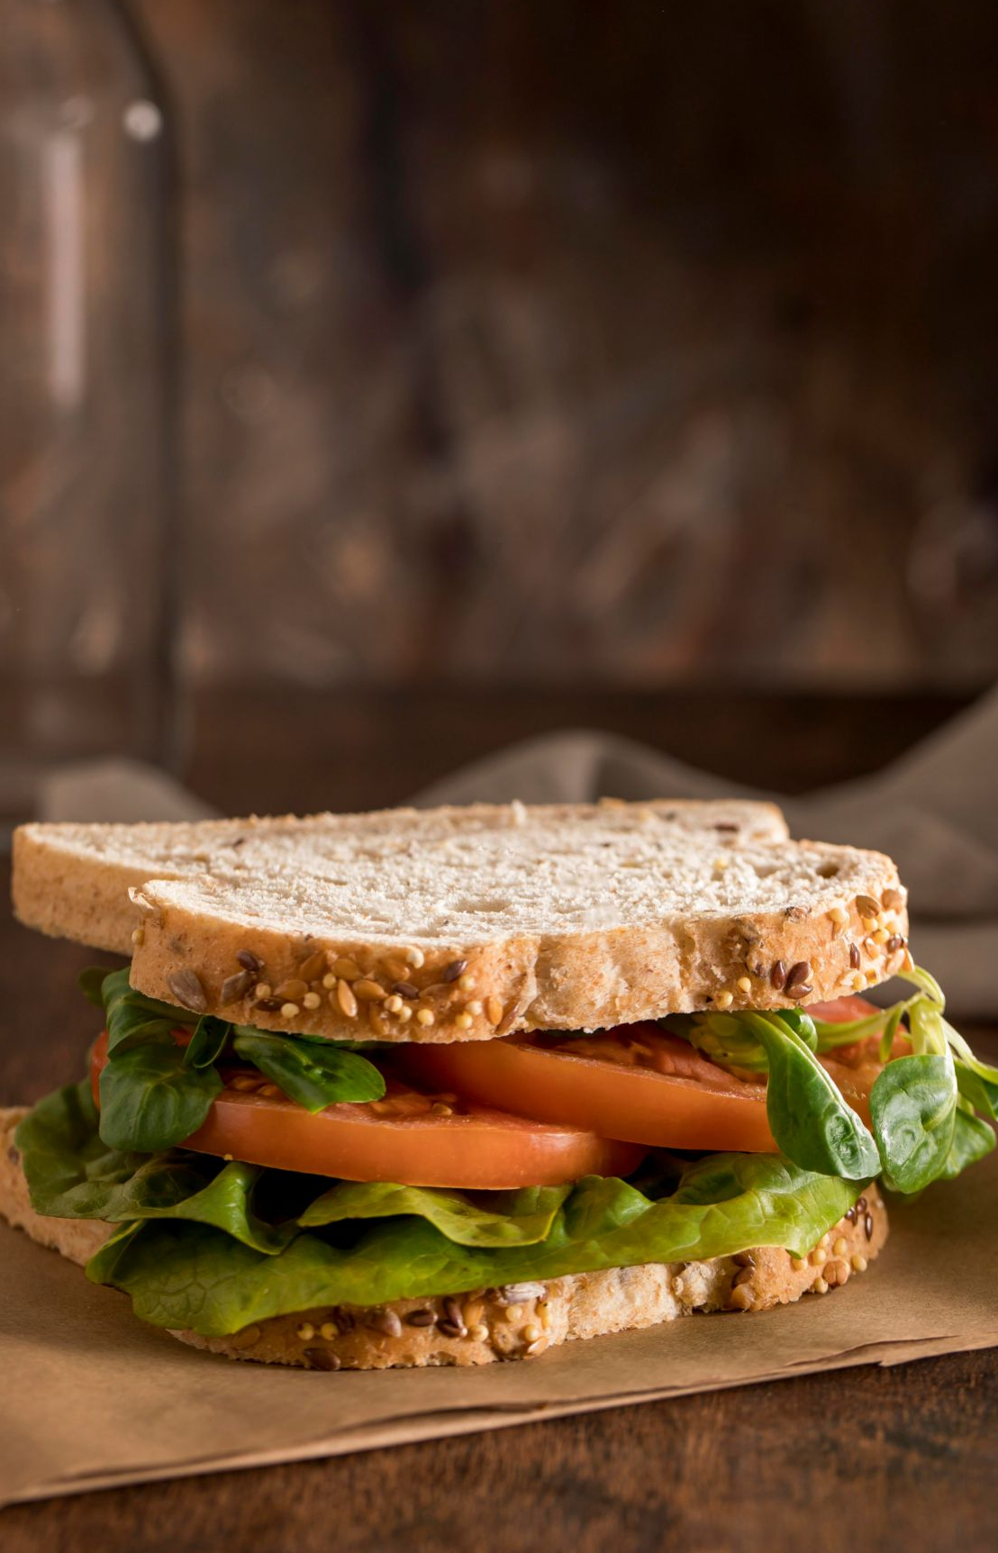
SandwichMaker Projet Design Pattern
Aubert Nicolas, Besia Alexandre, Mouchet Guillaume
ISC2il-b 17.06.2022
Notes:
Alex
Bonjour à tous on est le groupe 1 composé de Nicolas Aubert, Guillaume Mouchet et moi-même Alexandre Besia et on va vous présenter notre projet de design pattern sandwichMaker

Slide 2
Table des matières
01
Contexte
02
Méthodologie
Problématique
Design Patterns
03
Résultats
04
Conclusion
Démonstration et discussions
Améliorations et perspectives
2
Notes:
Alex
Voilà le sommaire de cette présentation.
On va commencer par vous introduire le contexte et la problématique de ce projet.
Puis fera une partie méthodologie où on vous présentera les différents design pattern utilisé, pourquoi on les a choisi et comment ils fonctionnent.
Ensuite viendra une partie résultat qui commencera par une démonstration du programme, suivit d’explication détaillées sur le code de notre projet.
Et on terminera par une conclusion qui abordera les limitations et perspectives.

Slide 3
Contexte
01
3
Notes:
Alex
Ce projet est un projet un peu particulier à cause de son exigence centrale à savoir la nécessité d’intégrer entre 2 et 3 design pattern dont 1 qui n’a pas été vu en cours.
Habituellement a un projet en tête et si pendant la phase de conception on voit que c’est pertinent, on y intègre des design pattern.
Là c’était presque la situation inverse, il fallait trouver un projet assez simple pour être fini dans le temps imparti, mais auquel on puisse intégrer des dp.
Et on a du coup décidé de faire un shop de sandwich en ligne

Slide 4
Problématique
Création d’une application de création de sandwichs
Utilisation de Design Patterns afin de faciliter la conception
4
Notes:
Alex
Pourquoi un shop et pourquoi des sandwish ? Parce qu’on avait déjà travaillé avec le DP decorator, on avait ça dans un coin de notre tête et comme il se prête très bien à la fabrication de sandwish on a décidé de partir sur ça.
Par-dessus ça on a rajouté un singleton dont guillaume vous parlera plus tard et plutôt que de faire juste une application, on en a fait un site web qui utilise MVC.
Après 1 an de cours de web avec monsieurs Schaefer ça nous parassait naturel que notre site de commande de sandwish intègre le MVC.
Mais là ceux qui ont bien suivit les cours de DP doivent se dire «mais c’est pas un DP le MVC» et en effet le statut du MVC fait débat, on peut trouver des sources qui le qualifient de DP, d’autre pas. Donc on en a discuté avec monsieur gobron et il a accepté qu’on considère le mvc comme notre 3ème DP pour ce projet, c’est d’ailleurs le dp non-vu en cours du coup.
Ceci concluant la problématique je passe la parole à Guillaume qui va vous parler de la méthodologie et de ce fameux singleton que j’ai mentionné précédemment.

Slide 5
Méthodologie
02
Notes:
Gui

Slide 6
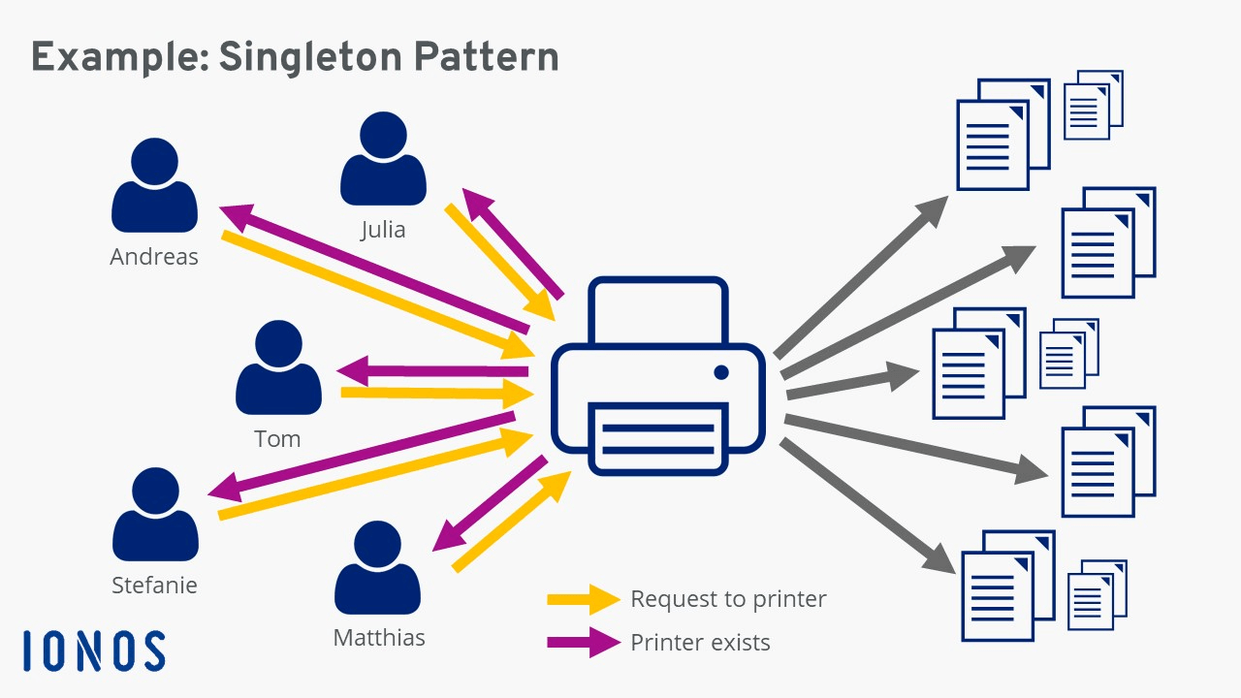
Singleton – But
Limiter le nombre d’instances d’une classe
Partage : gain mémoire
[1] Schéma Singleton
6
Notes:
Gui

Slide 7
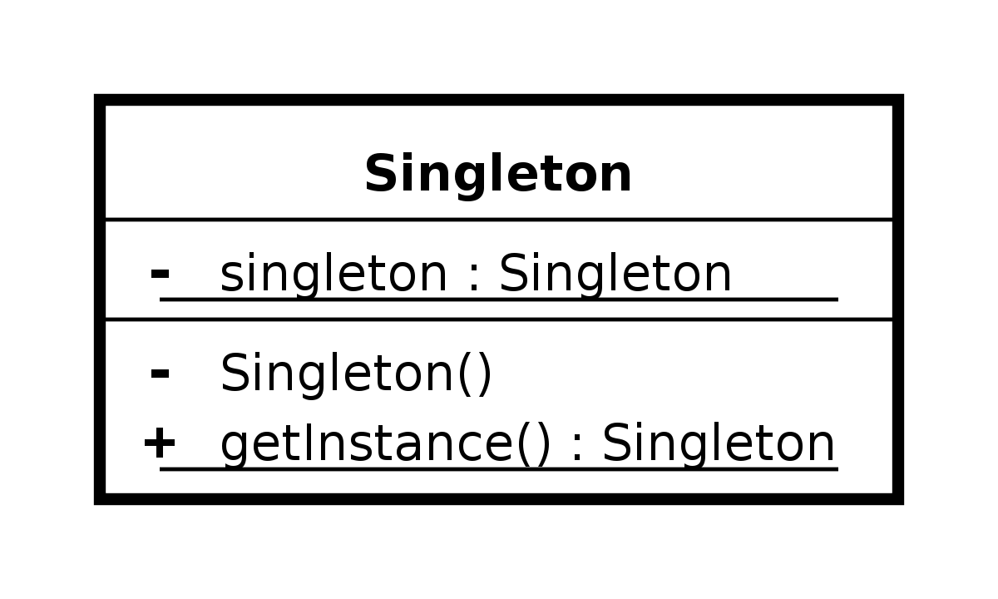
Singleton – Fonctionnement
Attribut privé static
Constructeur privé
Méthode de récupération de l’instance
[2] Schéma de classe Singleton
7
Notes:
Gui

Slide 8
Singleton – Utilisation
Besoin d’un stockage -> LocalStorage
Similaire au sessionStorage
Classe Storage utilisant le LocalStorage
Plus complète
Singleton
8
Notes:
Gui
JavaScript met à disposition une propriété localStorage qui fonctionne comme un Session
Elle stock, lit et supprime des données JSON
Nous avons englobé cette propriété dans une classe Storage, qui permet à chaque controller d’accéder à la même instance de localStorage

Slide 9
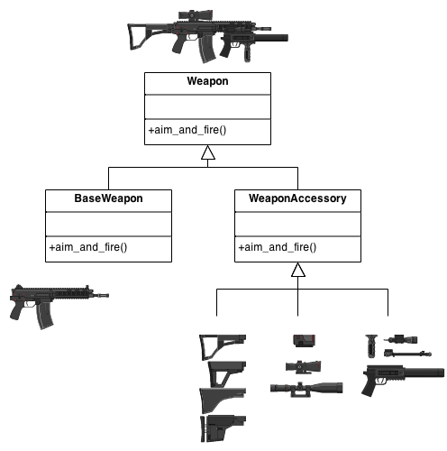
Decorator – but
Modifier le comportement d'une classe dynamiquement
principe "SOLID"
Combinaison d’effets
Évolutif
Difficile à maintenir
Sur-définition nombreuse
[3] Schéma Decorator
9
Notes:
Alex
- Modifier .. Et à l’exécution
- principe selon lequel les classes doivent être extensibles, mais non modifiables ("SOLID")
- Comme on peut ajouter autant de décorateurs que l'on veut sur un objet, on peut se servir de ce principe pour combiner des effets.
- une fois la structure principale en place. Il n'y a aucune adaptation à faire
tous les décorateurs se ressemblent énormément au niveau du code
Si l'interface Decorator possède plusieurs méthodes, tous les décorateurs doivent implémenter toutes ces méthodes

Slide 10
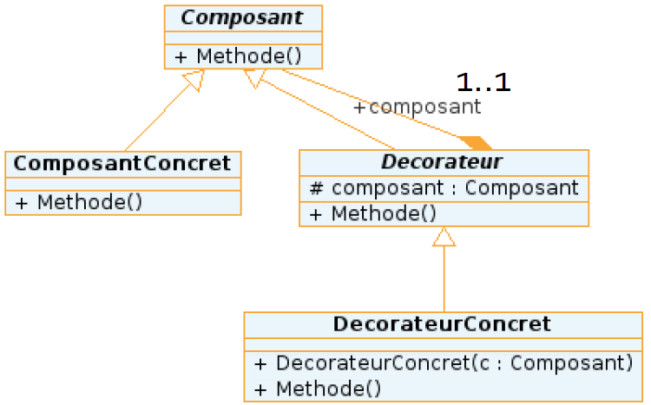
Decorator – Fonctionnement
Extension
[4] Diagramme de classe Decorator
10
Notes:
Alex
est un patron de conception structurel qui permet d’affecter dynamiquement de nouveaux comportements à des objets en les plaçant dans des emballeurs qui implémentent ces comportements.
tout objet peut être étendu par un comportement souhaité sans affecter le comportement des autres objets de la même classe
C’est une solution plus adapté que de l’héritage car l’héritage est statique. on ne peut pas modifier le comportement d’un objet au moment de l’exécution
Là comme on fait de l’aggrégation ou la composition et pas de l’héritage, on est plus flexible

Slide 11
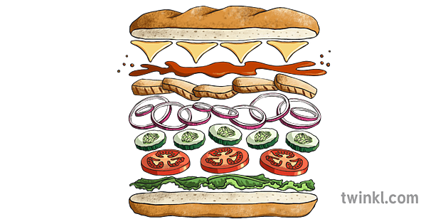
Decorator – Utilisation
11
Notes:
Alex
Vous l’aurez surement deviné, dans notre projet on utilise le décorateur pour gérer les ingrédient qui peuvent être ajouté au sandwich
À chaque fois qu’on ajoute un ingrédient on décore le sandwich avec un comportement supplémentaire

Slide 12
MVC – But
Pattern architectural
Séparer logique métier et affichage
Maintenance et évolution simplifiées
Développement à plusieurs plus souple
Tests unitaires simplifiés
12
Notes:
Nico

Slide 13
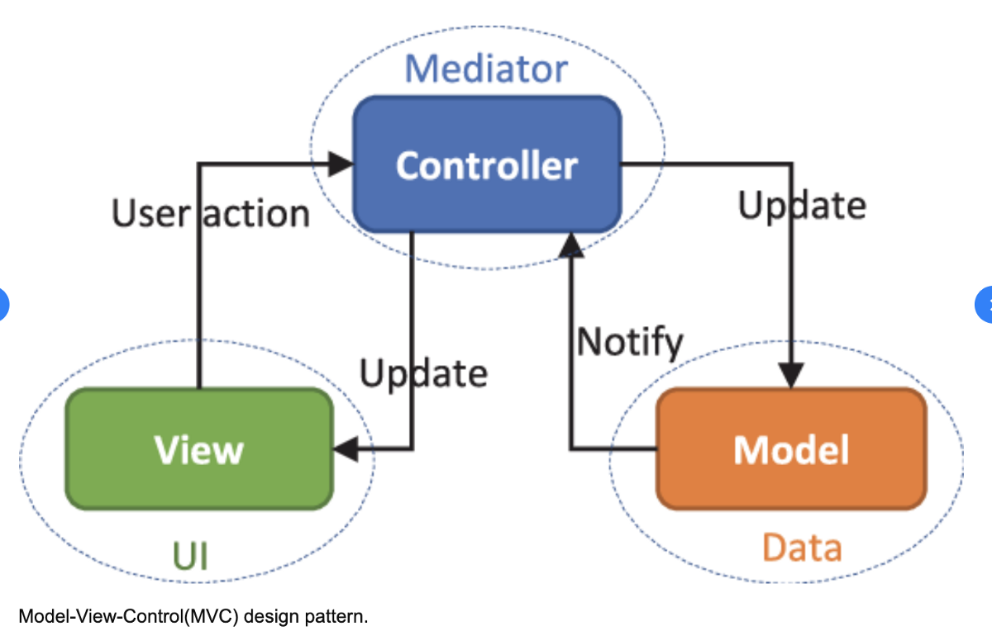
MVC – Fonctionnement
Modèle → Données
Vue → Affichage
Controller → Liaison entre les deux
[5] Schéma MVC
13
Notes:
Nico

Slide 14
MVC – Utilisation
Modèles Sandwich et Command
IndexController, SandwichController et CommandController
Différentes vues : accueil, création de sandwichs, panier, …
Routeur
14
Notes:
Nico

Slide 15
Résultats
03
Notes:
Alex

Slide 16
Résultats
Démonstration
16
Notes:
Alex
Gui
Nous arrivons bien a créer un sandwich avec des ingrédients différents
Une commande est simulée avec un temps d’attente prédéfini
Il est possible d’enlever uniquement le dernier ingrédient
C’est une des faiblesses du décorateur
Le modèle MVC est mis en place et simuler sans vrai routeur

Slide 17
Résultats - Discussions
Première idée : Chain of responsibility
Retranchement sur le modèle MVC
Simplification de personnalisation des sandwichs avec le Decorator
Routeur sans serveur
17
Notes:
Gui

Slide 18
Résultats – Améliorations et perspectives
Utiliser le Framework PHP réalisé en AppWeb
Choix du pain
Complétion du système de commande
18
Notes:
Gui
Faire le projet en PHP avec les outils disponibles
Développer des menus pré-fait
Avoir des pains différents et la possibilité d’avoir des boissons et des desserts
Avoir un vrai système de commande avec:
Un utilisateur
Un formulaire a remplir avec son adresse
Un porte monnaie pour payer la commande

Slide 19
Merci
Avez-vous des questions ?
Please keep this slide for attribution

Slide 20
Références
[1], [2] Ionos, 2022, The single pattern – a class in itself [en ligne], mis en ligne le 19 février 2021, [Consulté le 09 juin 2022]. Disponible à l’adresse : https://www.ionos.co.uk/digitalguide/fileadmin/DigitalGuide/Schaubilder/the-singleton-pattern-in-practice.png
[3], [4] sourcemaking, 2022, Decorator Design Pattern [en ligne], date inconnue, [Consulté le 09 juin 2022]. Disponible à l’adresse : https://sourcemaking.com/design_patterns/decorator
[5] medium, 2022, MVC design pattern [en ligne], mis en ligne le 20 mars 2020, [Consulté le 09 juin 2022]. Disponible à l’adresse : https://medium.com/@rhodunda/mvc-design-pattern-fe76175a01de

